Slide 1
COP 4 การทำนุบำรุงศิลปวัฒนธรรม : การสร้างนวัตกรรม จากทุนทางวัฒนธรรม สู่การขับเคลื่อน Thailand 4.0
คุณอำนวย ผศ.เจทญา กิจเกิดแสง
คุณลิขิต นางสาวนฤตยา อภิชาติโยธิน
โดย มทร.พระนคร

Slide 2
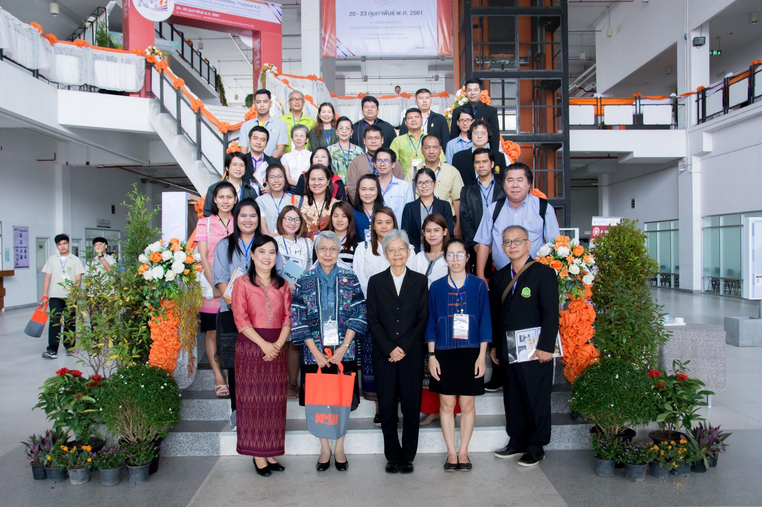
สมาชิก COP 4 จำนวน 48 คน

Slide 3
1. มหาวิทยาลัยเทคโนโลยีราชมงคลธัญบุรี
ชื่อเรื่อง : นิธิปัญญา : นวัตกรรมปริศนาธรรมแห่งพุทธมหาเจดีย์ วัดปัญญานันทาราม
2. มหาวิทยาลัยเทคโนโลยีราชมงคลพระนคร
ชื่อเรื่อง : คู่มือการจัดทำฐานข้อมูลงานวิจัยวัฒนธรรม 9 มทร. และ E-book
3. มหาวิทยาลัยเทคโนโลยีราชมงคลสุวรรณภูมิ
ชื่อเรื่อง : การจัดทำวีดีทัศน์แบบจำลอง 3 มิติ แหล่งโบราณสถานมรดกโลก กรุงศรีอยุธยา

Slide 4
4. มหาวิทยาลัยเทคโนโลยีราชมงคลศรีวิชัย
ชื่อเรื่อง : การพัฒนาผู้นำนักศึกษาด้านศิลปวัฒนธรรม ตามหลักทฤษฎีการเรียนรู้ Learning by doing เพื่อทำนุบำรุงศิลปวัฒนธรรมและชุมชนสังคมพหุวัฒนธรรม
5. มหาวิทยาลัยเทคโนโลยีราชมงคลล้านนา
ชื่อเรื่อง : โครงการสร้างแนวทางฟื้นฟูและการรับรู้เมืองโบราณเวียงเจ็ดลิน และ โครงการพัฒนาเชิงพื้นที่ผ่านทรัพยากรทางศิลปะและวัฒนธรรมเมืองแม่แจ่ม จังหวัดเชียงใหม่
6. มหาวิทยาลัยเทคโนโลยีราชมงคลกรุงเทพ
ชื่อเรื่อง : แผนทำนุบำรุงศิลปวัฒนธรรม

Slide 5
7. มหาวิทยาลัยเทคโนโลยีราชมงคลรัตนโกสิทร์
ชื่อเรื่อง : การพัฒนาการจัดการประกวดแข่งขันศิลปะปูนปั้นแห่งประเทศไทย
8. มหาวิทยาลัยเทคโนโลยีราชมงคลอีสาน
ชื่อเรื่อง : ชุมชนต้นแบบ Thailand 4.0 หมู่บ้านเครื่องปั้นดินเผาด่านเกวียน
9. สถาบันบัณฑิตพัฒนศิลป์
ชื่อเรื่อง : การผลิตเครื่องดนตรีโนรา เพื่อธุรกิจชุมชน

Slide 6
มหาวิทยาลัยเทคโนโลยีราชมงคลธัญบุรี
ชื่อเรื่อง นิธิปัญญา : นวัตกรรมปริศนาธรรมแห่งพุทธมหาเจดีย์ วัดปัญญานันทาราม
แนวทางการดำเนินการ
ความสำเร็จและ
ปัจจัยแห่งความสำเร็จ
ปัญหา แนวทางแก้ไข
แนวทางพัฒนา
โดยการนำหลักธรรม อริยสัจจ์ 4 ประกอบด้วย ทุกข์ สมุทัย นิโรธ มรรค มาถ่ายทอดผ่านกระบวนการทางจิตรกรรมร่วมสมัย 3 มิติ ที่เป็นการสร้างสรรค์นวัตกรรมที่มีความเป็นวิทยาศาสตร์ คณิตศาสตร์ และเทคโนโลยี เข้าถึงด้วยเทคโนโลยีจากระบบ QR Code อินเตอร์เน็ต และเป็นอนุรักษ์ศิลปวัฒนธรรม จากทุนวัฒนธรรมแบบดั้งเดิม
เกิดการเรียนรู้หลักธรรมคำสอนที่ดีขึ้น
มีความสัมพันธ์เชื่อมโยงที่ดีระหว่าง วัด ชุมชน และมหาวิทยาลัย
พัฒนาด้านจิตใจ ของทุกคนในสังคม
สอดคล้องกับพันธกิจของมหาวิทยาลัย
มีการต่อยอดโครงการอื่นๆ จากภาพปริศนาธรรม
นำแนวทางไปพัฒนากับพื้นที่อื่น
เพิ่มความเป็นนวัตกรรมจาก 3 มิติ เป็น 4-5 มิติ
เข้าถึงข้อมูลจากระบบ QR Code ได้ทางโทรศัพท์มือถือ และอินเตอร์เน็ต

Slide 8
มหาวิทยาลัยเทคโนโลยีราชมงคลพระนคร
ชื่อเรื่อง คู่มือการจัดทำฐานข้อมูลงานวิจัยวัฒนธรรม 9 มทร. และ E-book
แนวทางการดำเนินการ
ความสำเร็จและ
ปัจจัยแห่งความสำเร็จ
ปัญหา แนวทางแก้ไข
แนวทางพัฒนา
จัดทำฐานข้อมูลงานวิจัยวัฒนธรรม ทั้ง 9 มทร. โดยมีวิธีและขั้นตอน การเข้าใช้งาน เพื่อสืบค้นผลงานการวิจัยวัฒนธรรม ของทั้ง 9 มทร.
การจัดทำ E-book วัฒนธรรมในงานมงคล มาใช้เป็นแนวทางในการจัดเก็บองค์ความรู้ แทนการจัดทำวารสารวัฒนธรรม หรือเล่มรายงานผลการดำเนินงานประจำปี เพื่อให้ทันสมัยและดูน่าค้นหามากยิ่งขึ้น
มีผลงานวิจัยวัฒนธรรม ที่ได้บันทึกลงฐานข้อมูล เป็นหลักฐานเชิงประจักษ์ขึ้น
ผลงานวิจัยทางวัฒนธรรมง่ายต่อการสืบค้นยิ่งขึ้น
ผลงานทางด้านวัฒนธรรม มีการจัดเก็บ โดยการใช้เทคโนโลยี (E-Book) มาใช้เป็นสื่อ การสร้างนวัตกรรม เพื่อเผยแพร่ผลงานทางวัฒนธรรมสู่การขับเคลื่อน Thailand 4.0
การจัดอบรมเพื่อพัฒนา หรือ ต่อยอดในเรื่องของการจัดทำฐานข้อมูลงานวิจัยวัฒนธรรม 9 มทร. และ E-Book เพื่อให้ผู้รับผิดชอบทั้ง 9 มทร. และ 2 สถาบัน มีความเข้าใจมากยิ่งขึ้น

Slide 11
E-book

Slide 12
มหาวิทยาลัยเทคโนโลยีราชมงคลสุวรรณภูมิ
ชื่อเรื่อง การจัดทำวีดีทัศน์แบบจำลอง 3 มิติ แหล่งโบราณสถานมรดกโลก กรุงศรีอยุธยา
แนวทางการดำเนินการ
ความสำเร็จและ
ปัจจัยแห่งความสำเร็จ
ปัญหา แนวทางแก้ไข
แนวทางพัฒนา
การสำรวจพื้นที่ ณ โบราณสถานมรดกโลก จังหวัดพระนครศรีอยุธยา ที่เป็นจุดเด่นในแหล่งที่ตั้งของมหาวิทยาลัยเทคโนโลยีราชมงคลสุวรรณภูมิ พร้อมตรวจสอบข้อมูล โดยการนำเทคโนโลยีดิจิทัลโลกเสมือนผสานโลกจริง สร้างเป็นภาพแบบจำลอง 3 มิติ ให้สามารถเห็นโบราณสถาน เมื่อครั้งยังเจริญ รุ่งเรืองสมบูรณ์ และเผยแพร่ผ่านสถาบันการศึกษา
มีการนำวิดีทัศน์แบบจำลอง 3 มิติ และ AR Code เผยแพร่ผ่านสถาบันต่างๆ
มีการนำความรู้ ความสามารถทางวิชาการเทคโนโลยี พัฒนามูลค่าองค์ความรู้
มีการพัฒนาต่อยอดเทคโนโลยีเสมือนจริง (Virtual Reality) และฮอโลแกรม (Hologram) แว่นตาที่สวมแล้วเห็นภาพที่สมบูรณ์ ในอดีตของโบราณสถาน

Slide 13
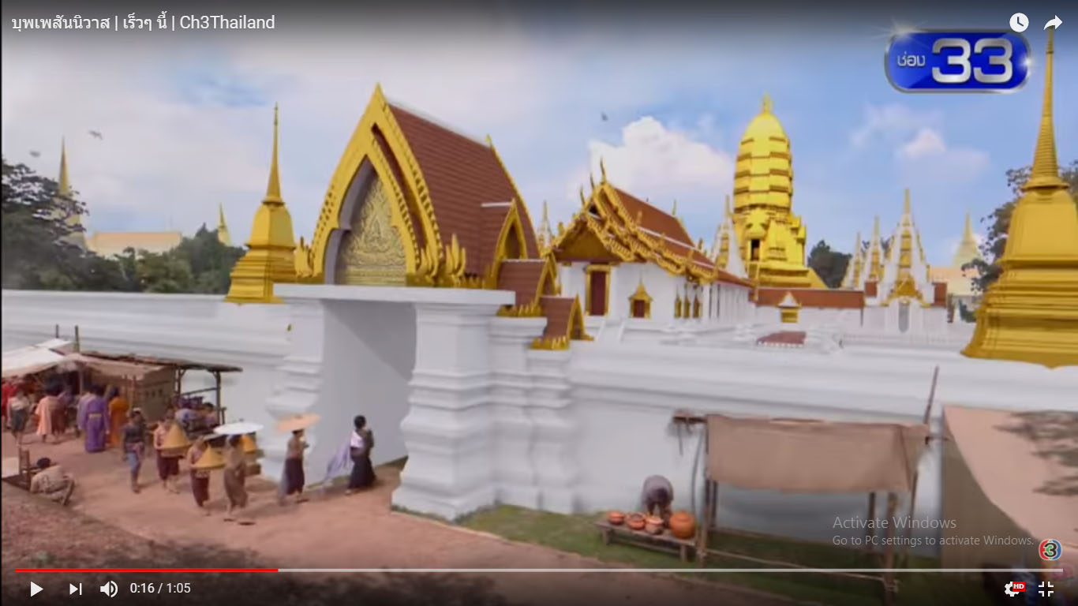

Slide 14
มหาวิทยาลัยเทคโนโลยีราชมงคลศรีวิชัย
ชื่อเรื่อง การพัฒนาผู้นำนักศึกษาด้านศิลปวัฒนธรรม ตามหลักทฤษฎีการเรียนรู้ Learning by doing เพื่อทำนุบำรุงศิลปวัฒนธรรมและชุมชนสังคมพหุวัฒนธรรม
แนวทางการดำเนินการ
ความสำเร็จและ
ปัจจัยแห่งความสำเร็จ
ปัญหา แนวทางแก้ไข
แนวทางพัฒนา
ศึกษาจุดเด่นของพื้นที่ภายใต้สังคม พหุวัฒนธรรมย่านชุมชนเมืองเก่าของจังหวัดสงขลา
จัดกิจกรรมให้นักศึกษาลงพื้นศึกษาวัฒนธรรม โดยใช้ Learning by doing
จัดกิจกรรมการประกวดจากแหล่งพื้นที่ ที่ศึกษาทางศิลปวัฒนธรรม
นักศึกษาให้ความสนใจ และเข้าใจถึงความสำคัญทางวัฒนธรรมเพิ่มมากขึ้น
สร้างความภาคภูมิใจในศิลปวัฒนธรรม
ส่งเสริมการอนุรักษ์ และสร้างมูลค่าย่านชุมชนเมืองเก่าของจังหวัดสงขลา
มีเครือข่ายความร่วมมือทั้งภาครัฐ ภาคเอกชน และชุมชน
ปัญหา
ระยะเวลาในการลงพื้นที่ และดำเนินโครงการน้อยเกินไป ทำให้การศึกษาวัฒนธรรมในพื้นที่ไม่ครอบคลุมมากนัก

Slide 15
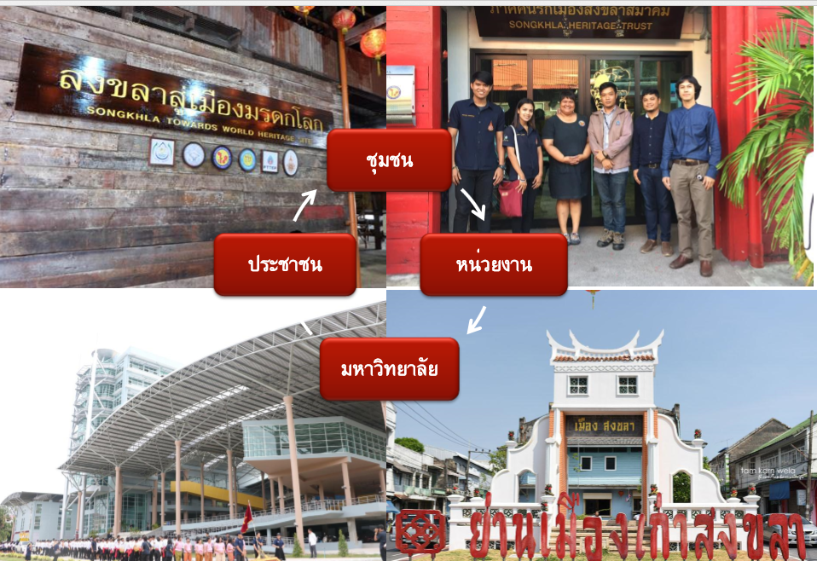

Slide 16
มหาวิทยาลัยเทคโนโลยีราชมงคลล้านนา
ชื่อเรื่อง โครงการสร้างแนวทางฟื้นฟูและการรับรู้เมืองโบราณเวียงเจ็ดลิน และ โครงการพัฒนาเชิงพื้นที่ผ่านทรัพยากรทางศิลปะและวัฒนธรรมเมืองแม่แจ่ม จังหวัดเชียงใหม่
แนวทางการดำเนินการ
ความสำเร็จและ
ปัจจัยแห่งความสำเร็จ
ปัญหา แนวทางแก้ไข
แนวทางพัฒนา
ศึกษาทุนทางวัฒนธรรม โดยการลงพื้นที่ของวียงเจ็ดลิน โดยให้นักศึกษาจัดทำวีดีทัศน์ เผยแพร่องค์ความรู้ของเวียงเจ็ดลิน
จัดทำ Mapping แหล่งวัฒนธรรม การพัฒนาชุมชนเป็นแหล่งท่องเที่ยว โดยชุมชนเป็นผู้เลือกเอง และพัฒนาเชิงผลิตภัณฑ์ผ้า โดยใช้ลวดลาย ผ้าตีนจกแม่แจ่ม มาเป็นผลิตภัณฑ์สมัยใหม่ในพื้นที่อำเภอแม่แจ่ม จังหวัดเชียงใหม่
มีเครือข่ายความร่วมมือระหว่างหน่วยงาน คณะ และศูนย์วัฒนธรรมศึกษา ของมหาวิทยาเทคโนโลยีล้านนา รวมทั้งหน่วยงานภายนอก คือ สถาบันคลังสมอง และสำนักงานกองทุนสนับสนุนงานวิจัย
การพัฒนาเป็นแหล่งท่องเที่ยวไปยังชุมชนอื่นๆ

Slide 17
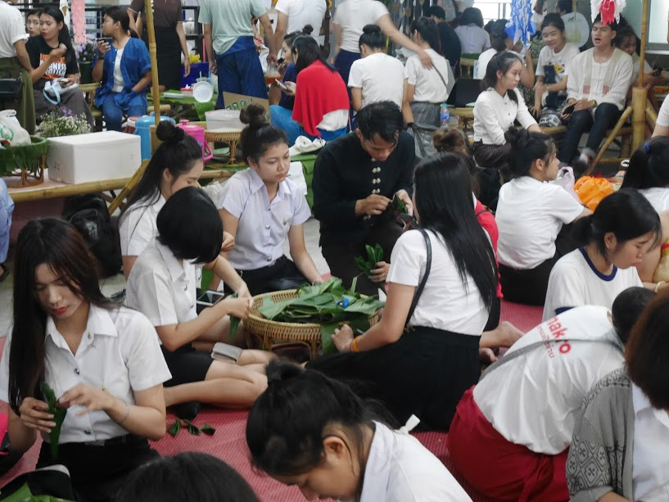
โครงการสร้างแนวทางฟื้นฟูและการรับรู้เมืองโบราณเวียงเจ็ดลิน

Slide 18
โครงการพัฒนาเชิงพื้นที่ผ่านทรัพยากรทางศิลปะและวัฒนธรรมเมืองแม่แจ่ม จังหวัดเชียงใหม่

Slide 19
มหาวิทยาลัยเทคโนโลยีราชมงคลกรุงเทพ
ชื่อเรื่อง แผนทำนุบำรุงศิลปวัฒนธรรม
แนวทางการดำเนินการ
ความสำเร็จและ
ปัจจัยแห่งความสำเร็จ
ปัญหา แนวทางแก้ไข
แนวทางพัฒนา
บูรณาการงานศิลปวัฒนธรรม เข้ากับการเรียนการสอน การวิจัย และการบริการสู่สังคม
การใช้เทคโนโลยีเชิงสร้างสรรค์ ร่วมกับ ภูมิปัญญาท้องถิ่น
ส่งเสริมการเรียรู้ศิลปวัฒนธรรมข้ามชาติ
เน้นความร่วมมือทุกภาคส่วน
มีเครือข่ายศิลปวัฒนธรรม 15 มหาวิทยาลัย
ขยายการสร้างนวัตกรรมจากทุนทางวัฒนธรรม

Slide 20
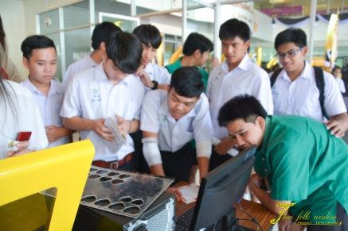
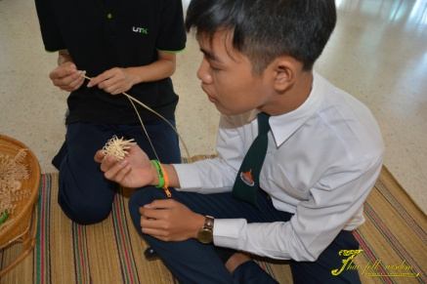
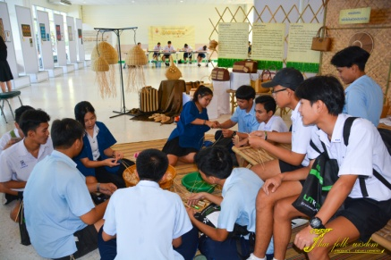
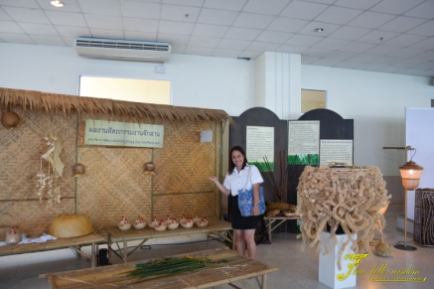
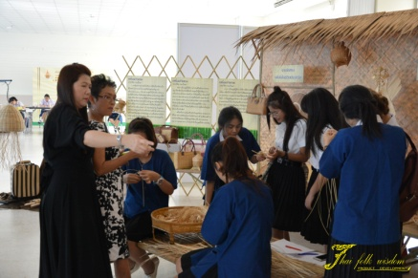
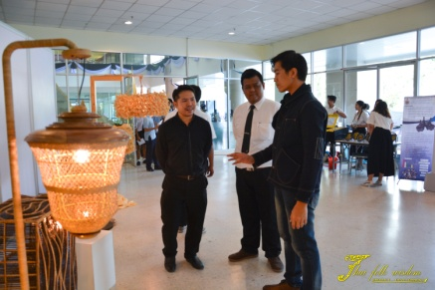
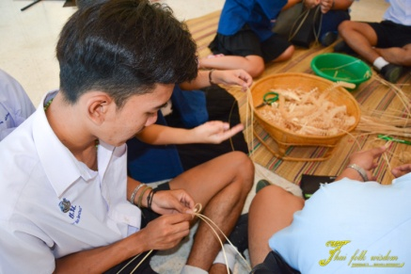
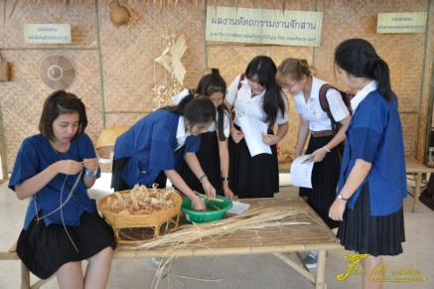
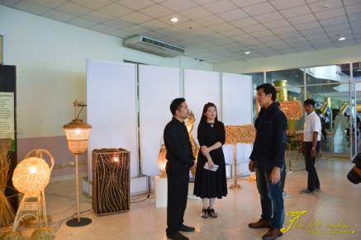
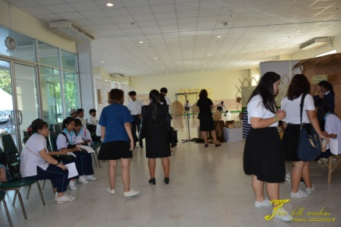
ตัวอย่างโครงการบริการวิชาการหัตถกรรมจักสานจากวัสดุพื้นถิ่น

Slide 21
มหาวิทยาลัยเทคโนโลยีราชมงคลรัตนโกสิทร์
ชื่อเรื่อง การพัฒนาการจัดการประกวดแข่งขันศิลปะปูนปั้นแห่งประเทศไทย
แนวทางการดำเนินการ
ความสำเร็จและ
ปัจจัยแห่งความสำเร็จ
ปัญหา แนวทางแก้ไข
แนวทางพัฒนา
ทัศนศึกษา ณ แหล่งโบราณสถานที่มีศิลปะปูนปั้น ที่โดดเด่น เพื่อฟื้นฟูศิลปะ การประกวดปูนปั้น
แข่งขันการประกวดศิลปะปูนปั้นสด
การจัดนิทรรศการแผยแพร่ ผลงานศิลปะปูนปั้นที่ประกวด และจัดทำหนังสือเผยแพร่
มีการปรับเงินรางวัลเป็นไปตามสภาวะการณ์
การใช้ Tacit Knowledge จากกรรมการตัดสิน
วิธีการดำเนินงานชัดเจน อนุกรักษ์ และพัฒนา ทั้งระดับนักศึกษา และประชาชน
มีเครื่อข่ายความร่วมมือที่มีความเข้มแข็ง
มีการพัฒนาต่อยอดเทคโนโลยีแบบ 3 มิติ ร่วมกับมหาวิทยาลัยสุวรรณภูมิ

Slide 22
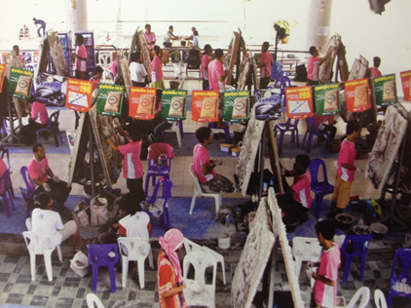
การประกวดแข่งขันศิลปะปูนปั้นแห่งประเทศไทย

Slide 23
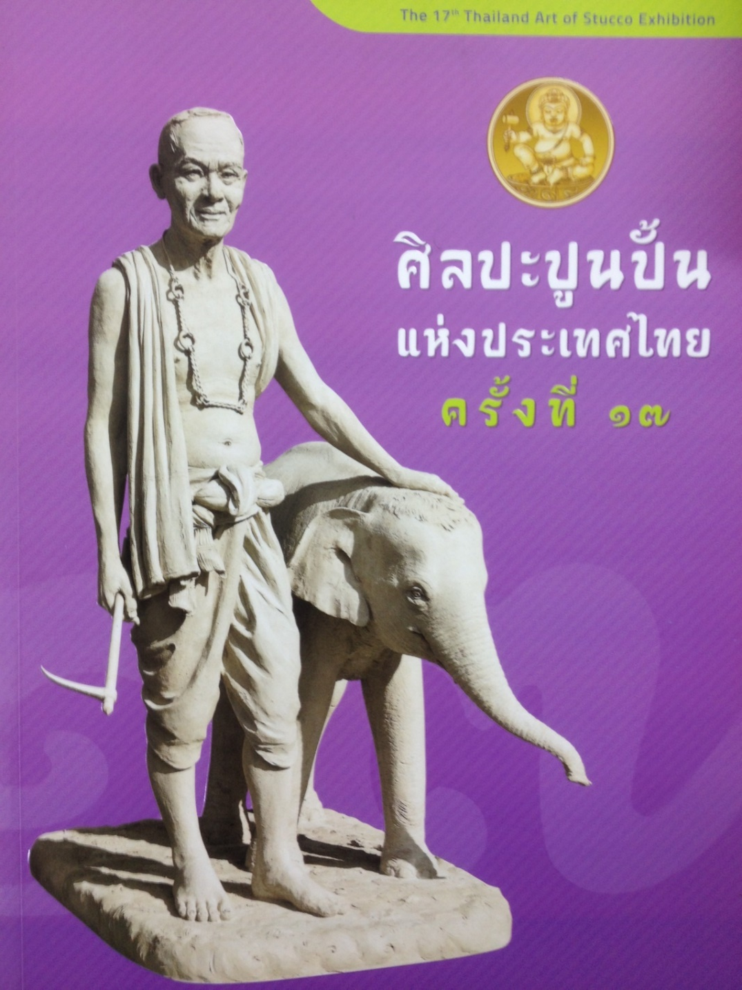
หนังสือเผยแพร่

Slide 24
มหาวิทยาลัยเทคโนโลยีราชมงคลอีสาน
ชื่อเรื่อง ชุมชนต้นแบบ Thailand 4.0 หมู่บ้านเครื่องปั้นดินเผาด่านเกวียน
แนวทางการดำเนินการ
ความสำเร็จและ
ปัจจัยแห่งความสำเร็จ
ปัญหา แนวทางแก้ไข
แนวทางพัฒนา
บรูณาการการเรียน การสอน การวิจัย การทำนุบำรุงศิลปวัฒนธรรม และการบริการวิชาการ โดยใช้สื่อมัลติมีเดีย
การใช้เทคโนโลยีมัลติมีเดียเผยแพร่ผลงานศิลปวัฒนธรรม เพื่อเพิ่มช่องทางการจำหน่ายสินค้าท้องถิ่นของหมู่บ้านเครื่องปั้นดินเผาด่านเกวียน
การใช้เทคโนโลยี AR Code เพื่อแนะนำสินค้า ผ่านสื่อสมัยใหม่
เป็นหมู่บ้านชุมชนต้นแบบ Thailand 4.0
นโยบาย Thailand 4.0
การจัดตั้งบริษัทประชารัฐรักสามัคคี เพื่อสังคม
การนำเทคโนโลยีนวัตกรรมเข้ามาใช้ในด้านภูมิปัญญา จากวิกฤติ ให้เป็นโอกาส
พัฒนานวัตกรรมส่งเสริมการท่องเที่ยว สร้างการรับรู้สนับสนุนการตลาด โดยใช้นวัตกรรม
การจัดตั้งเป็นศูนย์การเรียนรู้ และศูนย์จำหน่ายผลิตภัณฑ์เครื่องปั้นดินเผาด่านเกวียน

Slide 25
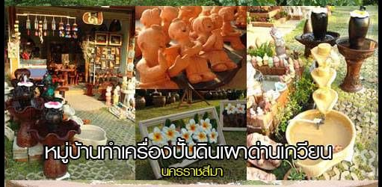

Slide 26
สถาบันบัณฑิตพัฒนศิลป์
ชื่อเรื่อง การผลิตเครื่องดนตรีโนรา เพื่อธุรกิจชุมชน
แนวทางการดำเนินการ
ความสำเร็จและ
ปัจจัยแห่งความสำเร็จ
ปัญหา แนวทางแก้ไข
แนวทางพัฒนา
นำองค์ความรู้มาเพิ่มมูลค่าทางเศรษฐกิจให้กับเครื่องดนตรีโนรา เพื่อธุรกิจชุมชน
บ่งชี้ความรู้โดยครูปัญญาท้องถิ่น ผู้เชี่ยวชาญในการทำเครื่องดนตรีโนรา
การจัดการความรู้ให้เป็นระบบ เพื่อการถ่ายทอดแบ่งปันความรู้ และเข้าถึงความรู้
ผู้บริหารให้ความสำคัญ
เป็นวัฒนธรรมและพฤติกรรมขององค์กร มีเจตคติที่ดีในการแบ่งปันความรู้
มีมรดกทางวัฒนธรรมที่มีคุณค่า
มีครูภูมิปัญญาที่เชี่ยวชาญ
ปัญหา
คณะกรรมการมีความรู้ความเชี่ยวชาญด้านทักษะการปฏิบัติ ไม่ถนัดในเชิงทฤษฎี
องค์กรไม่มีเทคโนโลยีที่ทันสมัย
แนวทางแก้ไข
เชิญผู้เชี่ยวชาญด้านวิชาการเป็นที่ปรึกษา
จัดสรรสื่ออุปกรณ์เทคโนโลยีรองรับการใช้งาน

Slide 27
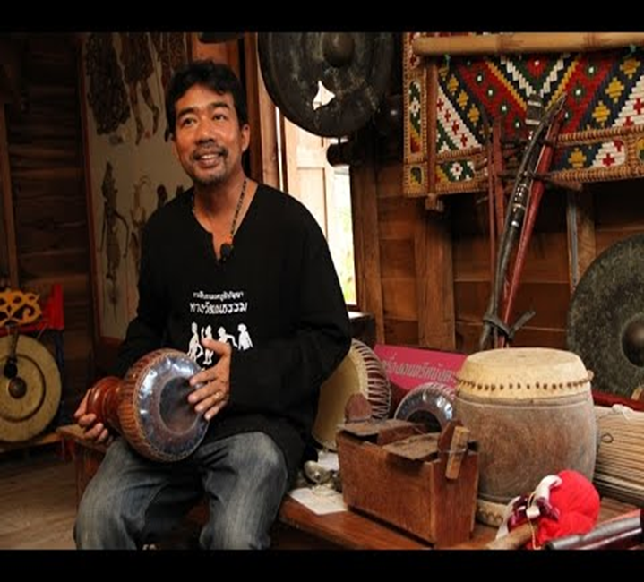
การผลิตเครื่องดนตรีโนรา

Slide 28
ขอบคุณค่ะ / ครับ

